Slide 1
Sudoku
Mustafa Bagci - 1394757
Antonia Katharina Kirsch - 1349935
Fabian Topf - 1398083
Farhat Hossain - 1402063

Slide 2
Gliederung
1. Spielablauf
2. Sudoku Erstellen
3. Spieler 1 und Spieler 2
4. checkSudokuBox()
5. kontrolleFeld()
6. Print Sudoku Box
7. sudokugewonnen()
8. Quellen

Slide 3
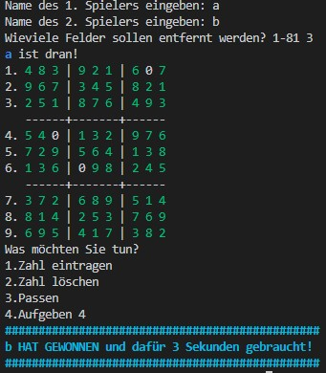
Spielablauf
Spielernamen angeben
Schwierigkeit wählen
Spieler ausführen
Gewinn durch aufgeben des Gegners oder vollenden des Sudokus
1 / 13

Slide 4
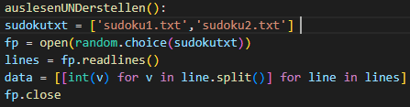
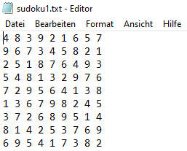
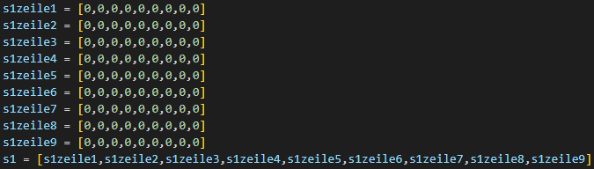

Sudoku Erstellen
Array mit Textfiles
Zufällige txt Datei öffnen
Zahlen werden in einer 2D Liste gespeichert
2 / 13

Slide 5
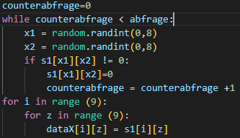
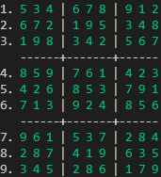
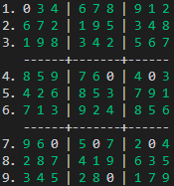
dataX dient zur Kontrolle ob Feld vorgegeben wurde
7 Felder entfernen
0 = leer -> nicht vorgegeben
1-9 bzw. !=0 -> vorgegeben
3 / 13

Slide 6

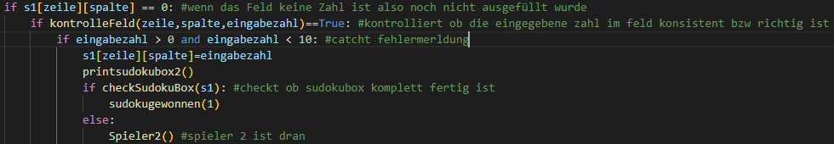
Spieler 1 und Spieler 2
def Spieler1()
if auswahl == 1
elif auswahl == 2
elif auswahl == 3
elif auswahl == 4
else
print(„Bitte zahl zwischen 1-4 eingeben)
Spieler1()
1. Zahl eintragen
___
4 / 13

Slide 7


2. Zahl löschen - Zeile + Spalte angeben
3. Passen - Gegner ist dran
4. Aufgeben - Der jeweilige Spieler hat aufgegeben.
- Der andere Spieler gewinnt und sudokugewonnen() wird ausgeführt für den anderen Spieler mit dem Argument in der Funktion (1 oder 2).
5 / 13

Slide 8
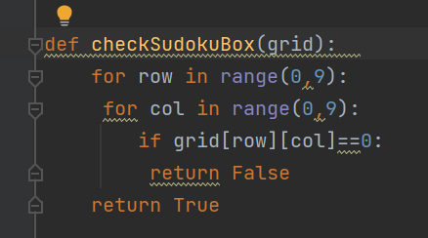
checkSudokuBox()
- Funktion überprüft ob das Sudoku bereits vollständig ausgefüllt ist
- Mithilfe der for-Schleife und Range(0,9) werden die Zeilen und Spalten (row/col) angegeben
- Der Rückgabewert „false“ im if-Statements besagt => Sudoku ist unvollständig
- “true“ => Sudoku ist vollständig und es kann einen Gewinner geben
___
6 / 13

Slide 9
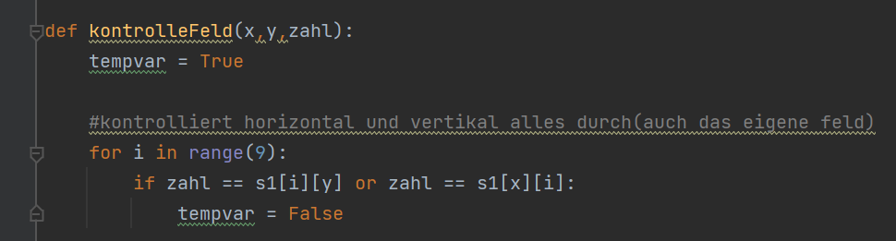
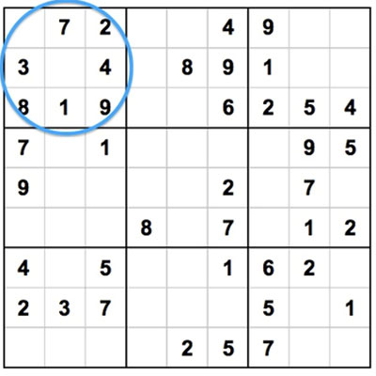
kontrolleFeld()
- Es gilt: jede Zahl von 1 bis 9 darf genau ein Mal in jeder Zeile/Spalte/3x3 Kästchen auftreten
- Funktion kontrolleFeld() überprüft genau dies
- For- Schleife : kontrolliert horizontal und vertikal alle Zahlen
- „false“: Zahl ist bereits vorhanden
- „true“: Zahl ist nicht vorhanden
7 / 13

Slide 10
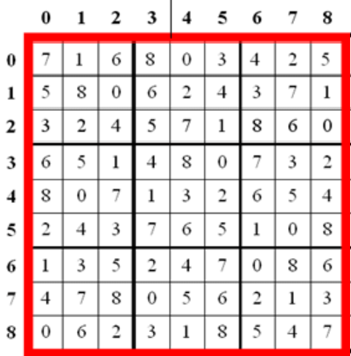
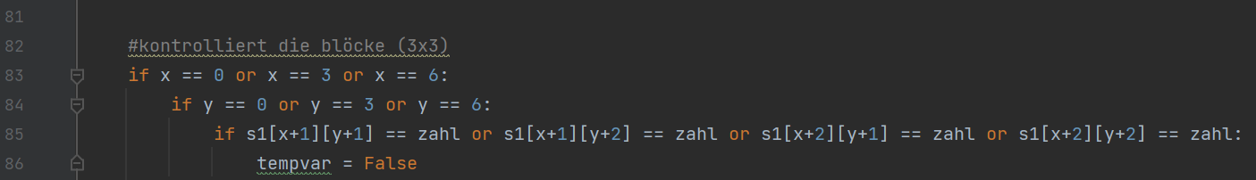






0, 3 und 6 = alle oberen Reihen in jedem Block =>
1, 4 und 7 = alle mittleren Reihen
2, 5 und 8 = alle unteren Reihen
Kontrolle der restlichen Blöcke im Feld:
z.B. ((x+1) (y+1)) == eine Zeile runter und eine rechts
8 / 13

Slide 11
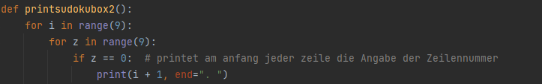
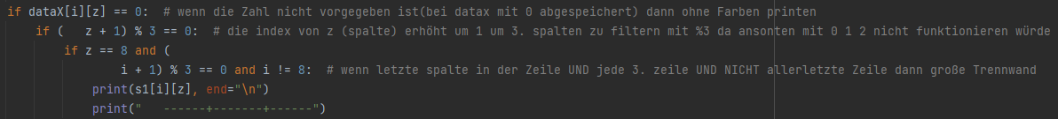
Print Sudoku Box
- Zu beginn wird jede Zeile mit einer for-Schleife durchgangen, mit den Zahlen 1-9 nummeriert, sowie einen Punkt danach einfügt.
- Hierbei steht i im Code für die Zeilen und z für die Spalten.
- Im zweiten Abschnitt wird geprüft, ob die auszugebende Zahl im Sudoku eine Null ist in welchem Fall sie ohne Farbe ausgegeben wird.
- Anschließend wird kontrolliert, ob die Nummer der Spalte ohne Rest durch 3 teilbar ist.
- Wenn die nächste Zahl, die letzte ihrer Spalte ist und die Nummer der Zeile ohne Rest durch drei geteilt werden kann, ohne die letzte Zeile zu sein, wird nach der Zahl eine Linie aus Trennzeichen gezogen .
9 / 13

Slide 12
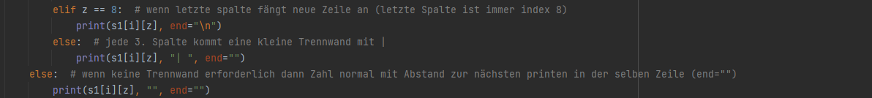
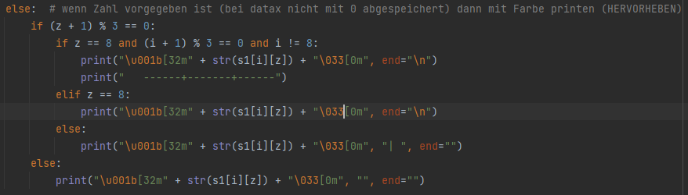
- Anschließend wird durch einen elif-Statement kontrolliert, ob man mit z==8 in der letzten Spalte angekommen ist.
- Wird dies erfüllt, wird die letzte Zahl der Zeile ausgegeben und es gibt durch \n einen Zeilenumbruch.
- Durch die darauffolgenden else Befehle wird nach der Ausgabe jeder dritten Spalte eine Trennwand eingeführt
und wenn dies nicht nötig sein sollte die nächste Zahl mit Abstand zur vorherigen ausgegeben.
- Der letzte Abschnitt der Funktion ist bis auf den Unterschied, dass die Zahlen in der Farbe Grün ausgegeben werden, identisch zum vorherigen Abschnitt.
- Die Farbe der Zahlen wird hier durch den Befehl \u001b[32m auf grün gesetzt und durch \033[0m wieder entfernt.
___
10 / 13

Slide 13
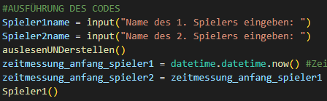
sudokugewonnen()
Wenn ein Spieler gewinnt
Wenn Gegner aufgibt
Windows = „cls“ Linux/MacOS = „clear“
11 / 13

Slide 14
Quellen
Wikipedia: https://de.wikipedia.org/wiki/Sudoku
Stopwatch: https://github.com/chrischma/ProgrammierenMitChris/blob/master/stopwatch.py
Python.org datetime: https://docs.python.org/3/library/datetime.html
ANSI Color Codes: https://gist.github.com/vratiu/9780109
https://gist.github.com/richardbwest/17674f84961e975d47cf106da9728dd2#file-demo1-py-L30
Wikipedia ANSI Escapesequenz: https://de.wikipedia.org/wiki/ANSI-Escapesequenz
Text File Auslesen: https://www.youtube.com/watch?v=Srf_uSYjKpU
12 / 13

Slide 15
Fragen?
Quelle: https://slidesgo.com/theme/programming-lesson
13 / 13

